Slide 1
준비학습 2: CSS
11장. CSS
12장. 이미지, 목록, 하이퍼링크 스타일
13장. 테두리, 폼 양식 관련 스타일과 레이어
14장. 필터 효과와 CSS 활용하기

Slide 2
11장. CSS
CSS 개요와 삽입법
선택자
글꼴/문단 관련 스타일

Slide 3
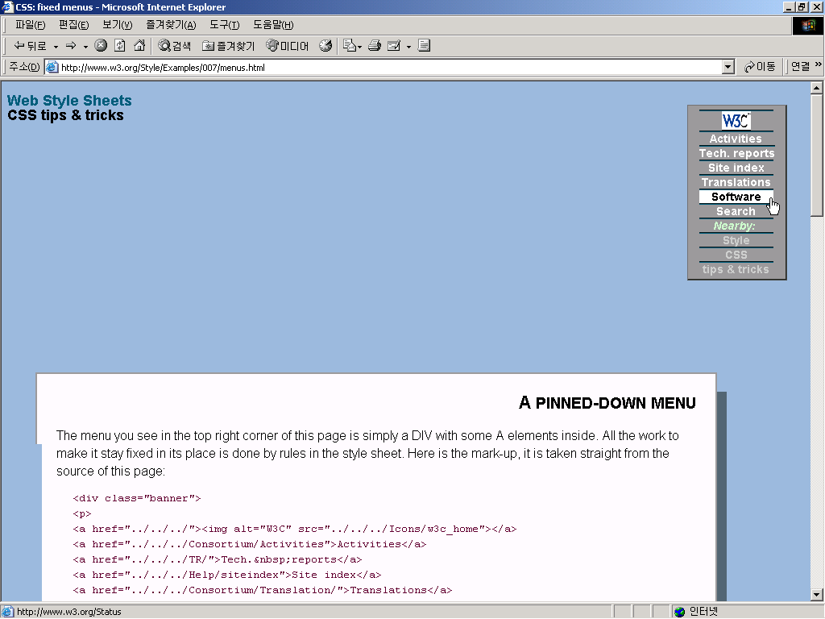
CSS – 개요
Cascading Style Sheets의 약자
“계단형 스타일시트”라고 한다.
CSS의 표준화 작업과 신기술 및 팁을 제공하는 W3C에서 1996년 CSS레벨1 발표
1998년 CSS레벨2 발표
W3C
www.w3.org/style/css

Slide 4
CSS – 사용 목적
HTML의 제약성에서 탈피한다.
홈페이지 전체에 통일감과 일관성을 유지한다.
홈페이지 제작 시간을 감소시키고 문서의 용량을 줄여준다.
기존 홈페이지의 개념을 넘는 DHTML, XML의 기초가 된다.

Slide 5
CSS – 삽입법 3가지
태그 내부 삽입형(In-line style)
  <태그 Style="속성:값; 속성:값; ">
문서 내 지정형(Embedding style)
  <Styel type="text/css">
  <!--
  스타일내용
  //-->
  </Style>
외부 문서 삽입형(link style)
  <link rel=stylesheet href="스타일 외부 파일 전체경로" type="text/css">

Slide 6
CSS – 선택자의 종류
기본 형식
  <Style type="text/css">
  선택자{속성:값}
  </Style>
태그 선택자 또는 ‘type 선택자’
클래스(class) 선택자
아이디(ID) 선택자
복수 선택자
자손(descendant) 선택자
태그 선택자와 클래스 선택자 연계
태그 선택자와 아이디 선택자를 연계
가상클래스 선택자

Slide 7
CSS – 클래스 선택자와 아이디 선택자
구분
클래스 선택자
아이디 선택자
시작기호
.(마침표)
#(hash)
속성명
class
Id
역할
문서에서 주로 사용되는 서식을 클래스명으로 지정하여 문서에 통일감을 준다.
스크립트로 아이디에 지정된 스타일의 속성을 변경할 수 있어 DHTML로 가는 관문 역할을 한다.
주된용도
문서를 꾸며준다.
레이어의 동작을 제어한다.
주 사용태그
<p> <div> <span> 등
<div> 등
적용범위
여러 개의 태그에 적용 가능하다.
하나의 태그에만 적용하여 사용한다.
공통점
이름은 사용자가 임의로 지정한다.
태그에 제한 없이 어느 태그에서나 사용 가능하다.

Slide 8
CSS – 가상클래스 선택자
기본 형식
  A:지정자{속성:값;}
사용 예
  a:link{text-decoration:none}
  a:visited{text-decoration:none}
  a:hover{text-decoration:underline}

Slide 9
CSS – 글꼴 꾸밈 관련 스타일
속성
설명
값
color
글자색
Navy, #ffffcc
font-size
글자크기
xx-small, x-small, small, medium, large, x-large, xx-large,smaller, larger,20px, 20pt, 20%, 80%
font-family
글자체
Serif, cursive, fantasy, monospace, 굴림, 돋움,궁서체
font-weight
글자굵기
100, 200, 300, 400, 500, 600, 700, 800, 900
normal, bold, lighter, bolder
font-style
글꼴모양
normal, oblique, italic
text-decoration
글꼴장식
none, underline, overline, line-through
text-transform
대소문자
Capitalize, lowercase, uppercase
font-variant
소문자크기
small-caps
font-stretch
글자폭
Condensed, expanded

Slide 10
CSS – 문단 관련 스타일
속성
설명
값
text-align
수평 정렬
left, center, right, justify
vertical-align
수직 정렬
baseline, top, middle, bottom, text-top, text-bottom, super, sub, 실수 값+단위, %
line-height
행간
실수 값+단위, %
letter-spacing
자간
실수 값+단위, %
word-spacing
단어와 단어 사이의 간격
실수 값+단위, %
text-indent
들여쓰기
실수 값+단위, %
white-space
공백, 탭, 줄 바꾸기에 대한 처리
normal, pre, nowrap

Slide 11
12장. 배경 그림, 목록,
하이퍼링크 관련 스타일
배경 그림 다루기
목록 꾸미기
하이퍼링크 꾸미기
마우스 커서 모양

Slide 12
배경 그림, 목록, 하이퍼링크 관련 스타일 – 배경 그림
속성
설명
값
background-color
배경색
yellow, transparent
background-image
배경 이미지 지정
url(파일명)
background-repeat
배경 이미지 정렬
repeat, repeat-x, repeat-y, no-repeat
background-position
배경 이미지 위치
80%, 90px, left, center, right, top, center, bottom
background-positionX
가로축 고정 위치
left, center, right
background-positionY
세로축 고정 위치
top, center, bottom
background-attachment
이미지 고정
fixed, scroll
background
배경 이미지 한 번에 지정
url(파일명), repeat-x, repeat-y, no-repeat, left, center, right, top, center, bottom, fixed, scroll

Slide 13
배경 그림, 목록, 하이퍼링크 관련 스타일 – 목록
속성
설명
값
list-style-type
글머리표 종류
None, disc, circle, square, lower-roman, upper-roman, decimal, lower-alpha, upper-alpha 등..
list-style-image
글머리표 그림
url(파일명)
list-style-position
글머리표의 위치
inside, outside

Slide 14
배경 그림, 목록, 하이퍼링크 관련 스타일 – 하이퍼링크
속성
구분
설명
a
태그명
하이퍼링크에 대한 모든 설정
a:link
가상클래스
한번도 방문하지 않은 하이퍼링크 속성
a:visited
가상클래스
방문한 적이 있는 하이퍼링크 속성
a:active
가상클래스
하이퍼링크를 클릭하는 순간의 속성
a:hover
가상클래스
마우스가 하이퍼링크 위로 올라왔을 때

Slide 15
배경 그림, 목록, 하이퍼링크 관련 스타일 – 배경 그림
배경 이미지를 가로로만 반복한다.
  body{background-image: url(bg.gif); background-repeat: repeat-x }
배경 이미지를 한 번만 표시한다.
  body{background-image: url(bg.gif); background-repeat: no-repeat }
배경 이미지 위치 설정하기
  body{background-image:url(bg.gif); background-repeat:no-repeat; background-position:80% 90%}
배경 이미지 스크롤되지 않게하기
  body{background-image:url(log.gif); background-attachment:fixed; background-repeat:no-repeat; background-position:center center;}

Slide 16
배경 그림, 목록, 하이퍼링크 관련 스타일–하이퍼링크 설정
하이퍼링크를 설정해도 밑줄이 표시되지 않고 마우스를 올릴 때만 밑줄이 표시되도록 한다.
<style type="text/css">
<!--
a{ color:red; text-decoration:none; }
a:hover { text-decoration: underline;}
-->
</style>

Slide 17
배경 그림, 목록, 하이퍼링크 관련 스타일 –
하이퍼링크 속성 여러 개 설정하기
underline 클래스는 밑줄이 나타나게 하고 bgcolor 클래스는 배경색이 바뀌게 한다.
  <style type="text/css">
  <!—
  a{ color:blue; text-decoration:none; }
  a.underline:hover{text-decoration:underline; }
  a.bgcolor:hover{background-color: skyblue; }
  -->
  </style>
  ~~
  <a href="#" class=underline>네이버</a><br>
  <a href="#" class=bgcolor>엠파스</a><br>

Slide 18
배경 그림, 목록, 하이퍼링크 관련 스타일 –
글머리표 대신 그림으로 대체하는 방법
<style type="text/css">
<!--
  ul{list-style-image:url(bullet.gif)}
-->
</style>

Slide 19
배경 그림, 목록, 하이퍼링크 관련 스타일 – 마우스 커서
‘가자’에 마우스를 올리면 마우스 포인터가 상하 양방향 화살표 모양이 되는 예
  <a href=# style=”cursor: n-resize”>가자</a>
cursor의 종류
속성 값
결과
crosshair
text
wait
help
move
e-resize
n-resize

Slide 20
13장. 테두리, 폼 양식
관련 스타일과 레이어
테두리 관련 스타일
폼 양식 관련 스타일
레이어

Slide 21
테두리, 폼 양식 관련 스타일과 레이어 – 테두리
속성
설명
값
border
테두리 지정
{border:테두리 두께 테두리 스타일 테두리 색}
border-width
테두리 두께
실수 값+단위, thin, medium, thick 등이 있다.
border-style
테두리 형태
none, dotted, dashed, solid, double 등이 있다.
border-color
테두리 색
색상명
border-collapse
표현방법
Separate, collapse *표 전용 스타일
Width
넓이
실수 값+단위, %
height
높이
실수 값+단위, %
padding
내부여백
실수 값+단위
margin
외부여백
실수 값+단위
background-color
배경색
색상명
background-image
배경그림
url("이미지 전체 경로")
ime-mode
입력방식
Inactive, active *폼 전용 스타일

Slide 22
테두리, 폼 양식 관련 스타일과 레이어 – 레이어
속성
설명
값
레이어에서 주로 사용되는 스타일 속성 (***)
z-index
레이어의 계층 순서
정수 값
visibility
보이기 형식
visible, hidden
display
레이어 숨기기
display:none
float
정렬과 어울림
left, right
clear
어울림 해제
left, right,both
overflow
스크롤 바 표시 여부
visible, hidden, scroll, auto
direction
글자 방향
ltr, rtl
레이어 위치 지정 (***)
position
표시 방법
static, relative, absolute, fixed
top
시작점의 수직(y)좌표
실수 값+단위, %
bottom
끝점의 수직(y)좌표
실수 값+단위, %
left
시작점의 수평(x)좌표
실수 값+단위, %
right
끝점의 수평(x)좌표
실수 값+단위, %

Slide 23
테두리, 폼 양식 관련 스타일과 레이어 –
깔끔한 실선 테이블을 만드는 소스
<style type="text/css">
<!--
table{border:solid 1px orange ; border-collapse:collapse;}
th{border:solid 1px orange ; background-color:#FFCC66; color:white;}
td{border:solid 1px orange ;}
--></style>

Slide 24
테두리, 폼 양식 관련 스타일과 레이어 –
레이어 생성하는 법 2가지
태그에 지정하는 법
  <div id=id명 style=”position:absolute”>레이어안에 들어갈 내용</div>
스타일 태그로 생성하는 법
  <style type="text/css">
  #id명{position:absolute;}
  </style>
  ~~
  <div id="id명">레이어안에 들어갈 내용</div>

Slide 25
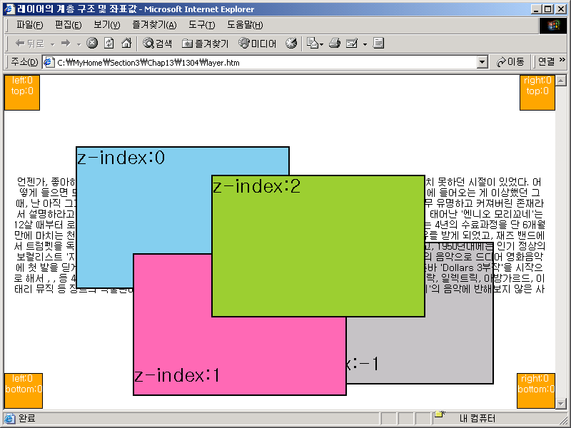
테두리, 폼 양식 관련 스타일과 레이어 –
레이어의 계층 구조와 레이어
right:0
top:0
left:0
top:0
left:0
bottom :0
right :0
bottom :0

Slide 26
14장. 필터 효과와
CSS 활용하기
포토샵을 대신하는 필터 효과
CSS 활용하기

Slide 27
필터 효과와 CSS 활용하기 – 그림 자르기
사용 예
  <div id="layer1" style="width:400px; height:600px; position:absolute; left:100px; top:0px; clip:rect(0 300 600 180);">
  <img src="city.jpg" width="400" height="600">
  </div>
Clip : rect(a,b,c,d)
a
(B,a)
잘려진 그림
c
d
(d,c)
b

Slide 28
필터 효과와 CSS 활용하기 – 필터
그림과 문자에 필터 적용하는 법
  <태그 style= filter:필터종류(세부속성지정)>
필터의 종류
  사진에 특수 효과를 주는 필터
    gray
    invert
    xray
    chroma
  문자와 그림을 꾸며주는 필터
    filph
    filpv
    alpha
    blur
    wave
  문자에 주로 사용되는 필터
    dropshadow
    shadow
    glow

Slide 29
필터 효과와 CSS 활용하기 –
사진에 특수효과를 주는 필터
gray 필터는 컬러 값을 모두 제거하고 흑백사진으로 만들어준다.
  <img src="이미지 전체 경로" style="filter:gray()">
invert 필터는 색상, 채도, 명도 값을 반전시켜서 반대되는 느낌의 그림을 만들어준다.
  <img src="Aniston.jpg" style="filter:invert()">
xray 필터는 x-ray 사진처럼 그림이 흑백으로 표현된다.
  <img src="Aniston.jpg" style="filter:xray()">
chroma 필터는 지정색을 투명하게 만들어 준다.
  <img src="이미지 전체경로" style="filter:chroma(color=투명하게할 색상명)">

Slide 30
필터 효과와 CSS 활용하기 – 문자와 그림을 꾸며주는 필터
대칭 필터로 그림을 상, 하, 좌, 우로 뒤집어준다.
  <img src="dog.jpg" style=filter:fliph()>
  <img src="dog.jpg" style=filter:flipv()>
alpha 필터는 불투명도(opacity) 값 조절
  <img src="dog.jpg" style="filter:alpha(opacity=40,style=3,finishopacity=0)">
blur는 이미지를 흐리게 하면서 번짐 효과
  <img src="dog.jpg" style="filter:blur(direction=225,strength=30,add=0)">
wave 필터는 퍼머 머리처럼 웨이브를 준다.
  <img src="dog.jpg" style="filter:wave(strength=25,freq=2,lightstrength=95,phase=51,add=1)">

Slide 31
필터 효과와 CSS 활용하기 – 문자에 주로 사용되는 필터
dropshadow 필터는 특정 위치에 그림자를 만들어 준다.
  <p style="filter:dropshadow(color=gray,offx=3,offy=3,position=0)">DropShadow</p>
shadow 필터는 지정 각도로 번짐 효과가 있는 그림자를 만들어준다.
  <p style="filter:shadow(color=green,direction=135">Shadow</p>
glow 필터는 문자 주위에 외부 광채를 만들어준다.
  <p style="filter:glow(color=red,strength=5)">Glow로 문자에 광채주기</p>

